Slide 1
Kort over OS!
OS! Lektion 1

Slide 2
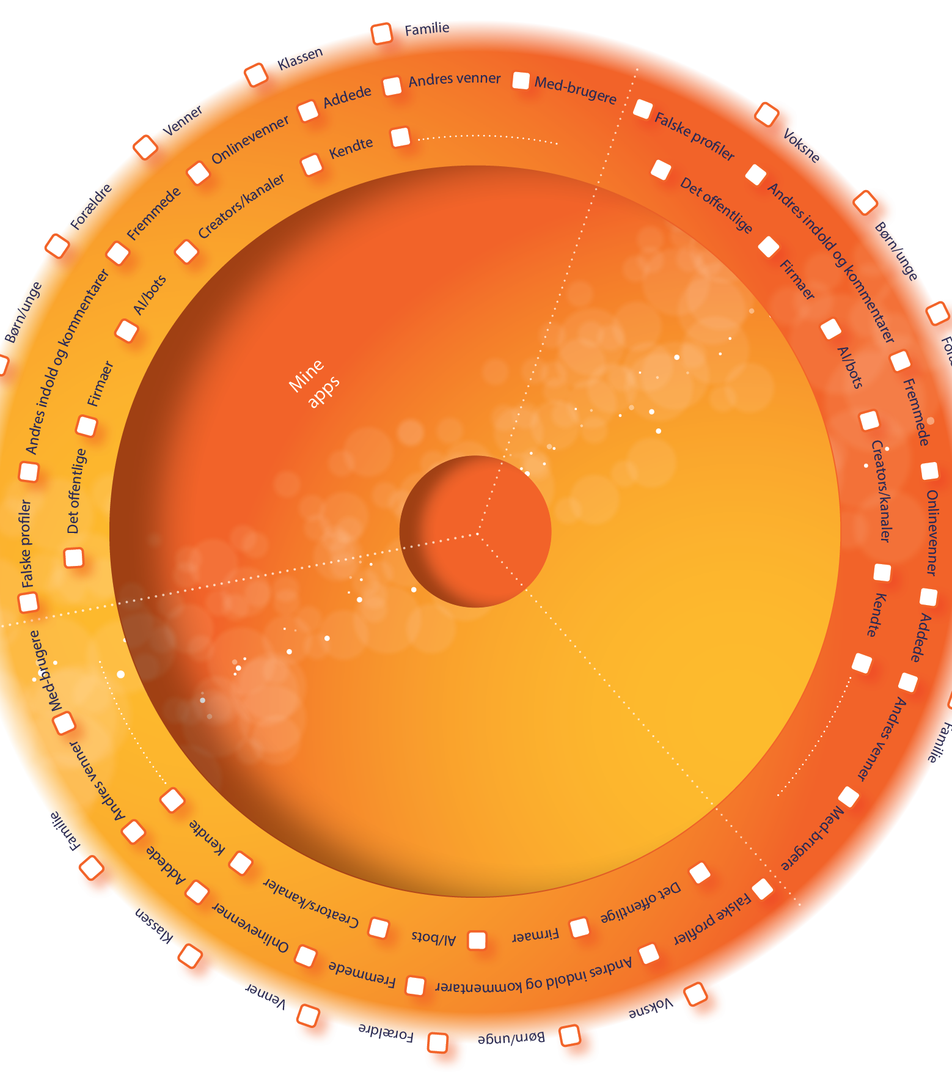


De voksne skal lære noget!
Med hvem?
Hvad bruger vi det til?
Hvad?

Slide 3
Dagens startskud: Quiz

Slide 4

Hvad er det for en app?
Beskeder
(på én slags
telefon)

Slide 5
Hvad har de
til fælles?
Kommunikation!

Slide 6
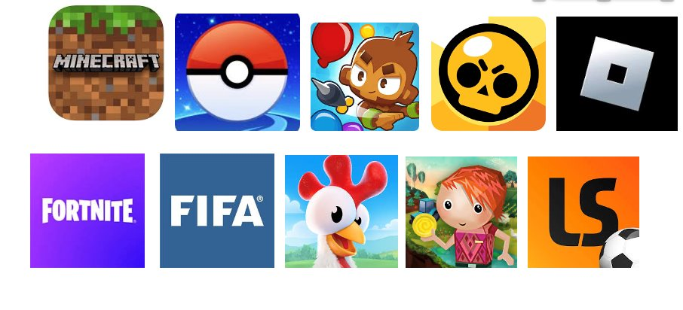
Hvad er det for en app?
Brawl Stars!

Slide 7
Streaming
(af tv, lydbøger,
film) …
Hvad har de til fælles?
Hvordan er de næste apps
anderledes end dem her?

Slide 8

Alle andre kan lægge videoer op
…

Slide 9
Bøger og
læseapps
Hvad er det?

Slide 10
Internet-
browsere
Hvad har de
til fælles?

Slide 11
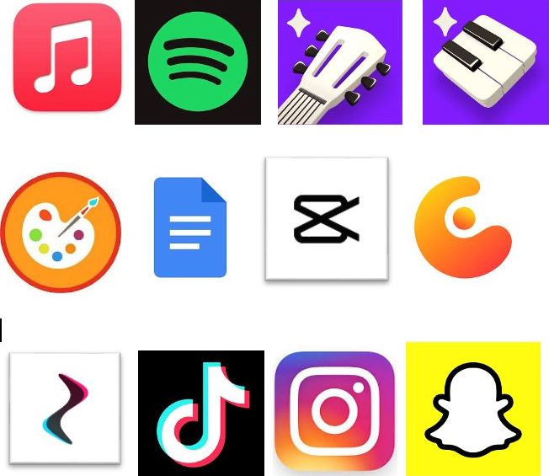
Snapchat!
Hvilken app er det?

Slide 12
Hvad har de
til fælles?
Det er
sociale medier!

Slide 13
Hvad har de
til fælles?
Kreativitet, skabe, måske vise frem,
dele med andre …

Slide 14
Afstemning: Online, offline, eller midt imellem?

Slide 15
Er det online eller offline?
Er det at være
"på skærm"
eller ej?
Jeg ser Netflix sammen med min familie
Jeg skriver med én fra klassen om noget, vi lavede i skolen
Jeg deler videoer fra mit yndlingsspil, og diskuterer med gamere fra andre lande
Det er offline
(ikke på skærm)
Det er midt imellem
Det er online
(helt på skærm)

Slide 16
Dagens aktivitet: Vores digitale verdenskort

Slide 17
Øvelse: Vores digitale verdenskort
Hvilke ”skærme” har vi? Hvad bruger vi dem til?
Hvilke apps, sider og platforme ”er vi på”?
Hvem bruger vi det sammen med? Hvem laver indholdet?

Slide 18
Step 1: Devices (5 min)
Gør dig klar til at klippe, klistre og skrive

Slide 19


1. Klip ud!
Hvilke skærme har vi?
Til hvad?
Hvad bruger du mest?
Læg tre ting på dit kort!
Finder du ikke det,
du bruger mest?
Skriv det på en PostIt,
og sæt dén på i stedet!
Fjernsyn
TV
Klip! Klip!

Slide 20
Step 2: Apps (10-15 min)
Gør dig klar til at klippe, klistre og skrive

Slide 21
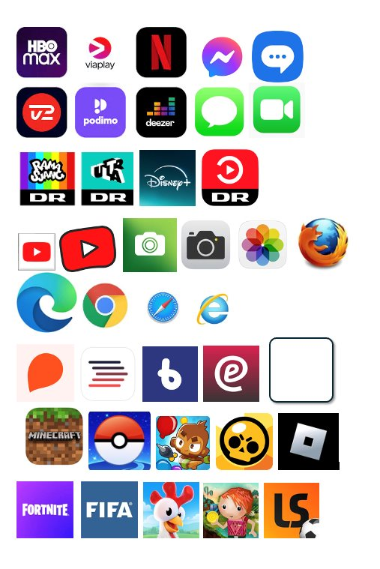
2. Klip eller skriv!
Hvad bruger tiden til?
På hvilken skærm?
chat
Find så mange af dine apps/steder/platforme, du kan
Lim dem på ud for den rigtige skærm
Der skal være mindst
2-3 ting pr. slice
Klip! Klip!
CS:GO

Slide 22
Step 3: Hvem er de andre?
(10 min)
Gør dig klar til at krydse af!

Slide 23


3.1 Kryds af!
Hele klassen?
Venner fra klassen?
Min mor?
Hvem er der?
chat
Hvem bruger vi det sammen med?
Hvem er der også?
Hvem har lavet indholdet?
Hvem kan vi tale med?
Kryds! Kryds!
Husk at krydse af i alle tre ‘slices’!

Slide 24
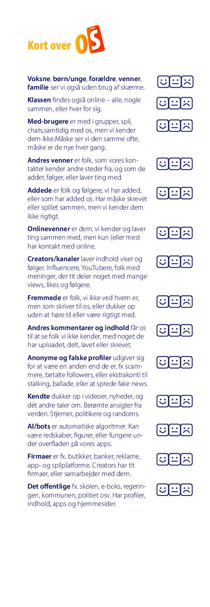


3.2. Kryds af
Gør de det bedre eller værre ?
Hvem gør (nogen gange) spil eller chats sjovere?
Hvem gør det værre? Hvem deler fx skrald? Altid? Kun nogle?
Se på hele jeres kort
chat
Flere svar kan godt være sande samtidig
Hyggeligt I spil, men ikke altid
når de skriver beskeder?

Slide 25
Diskussion: Hvad kan de voksne lære?

Slide 26
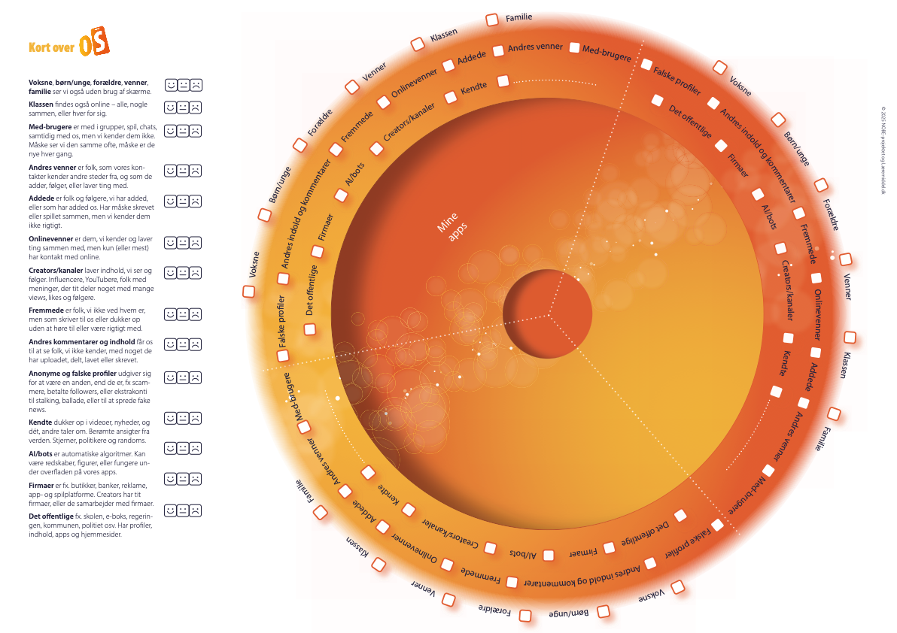
Hæng kortene op i klassen og kig på dem sammen
Hvad bruger vi?
Hvad foregår der?
Hvem er vi sammen med
Hvor er klassen på jeres digitale verdenskort?

Slide 27

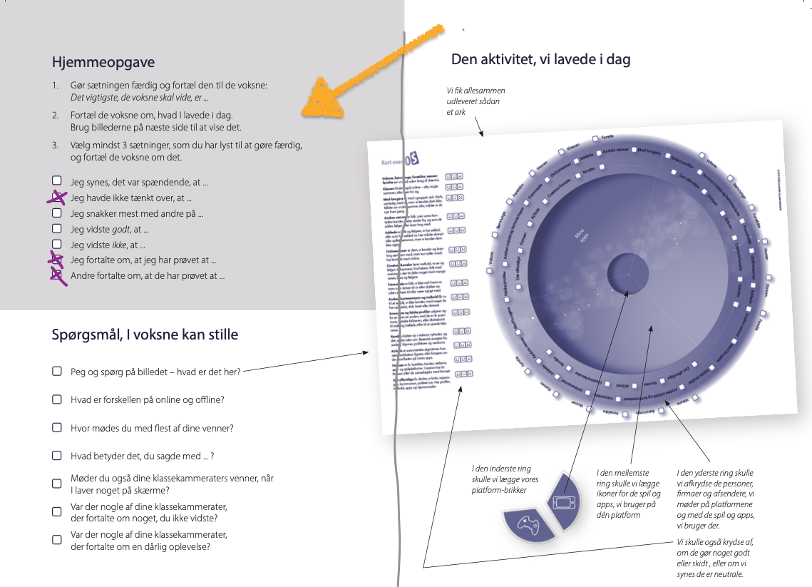
Elevens bog til næste gang
Meningen er, at de voksne også skal lære noget, når i kommer hjem
Kryds af: Hvad vil I gerne fortælle til jeres forældre?

